Slide 1



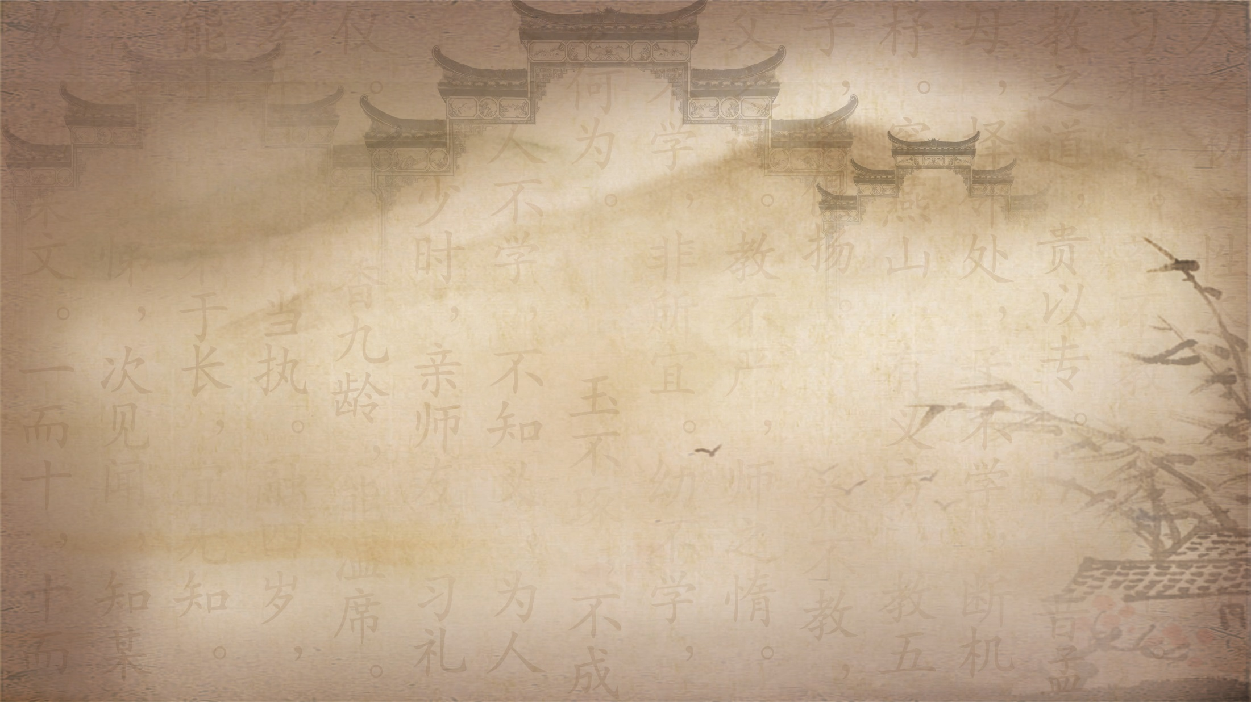
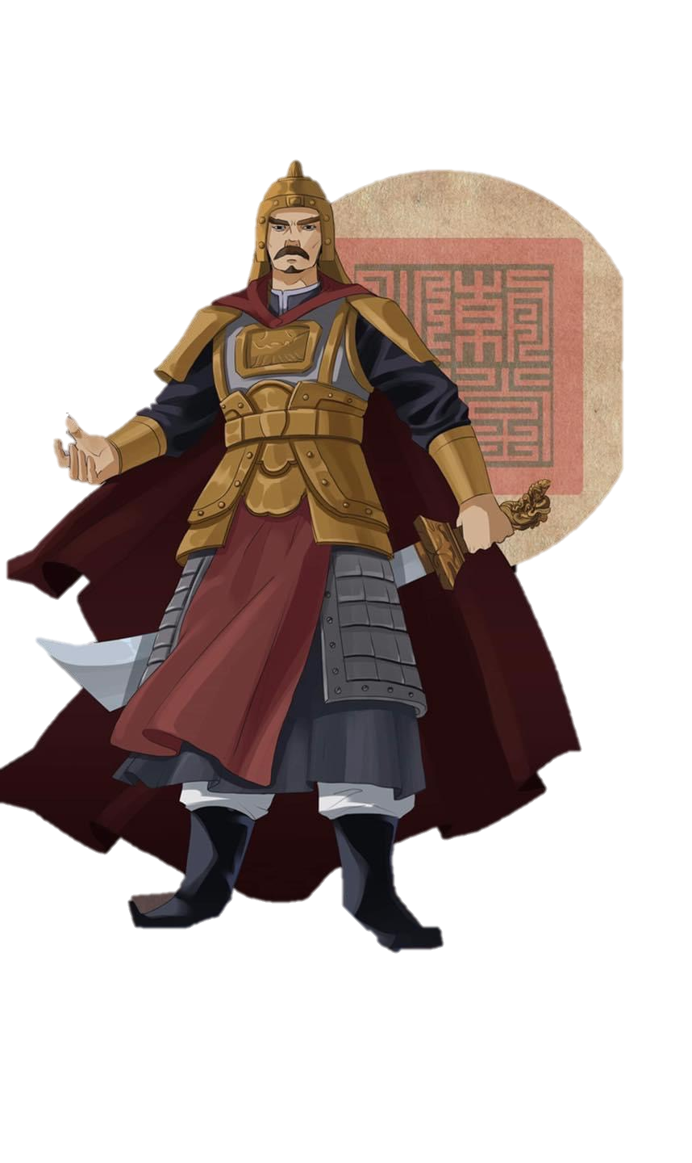

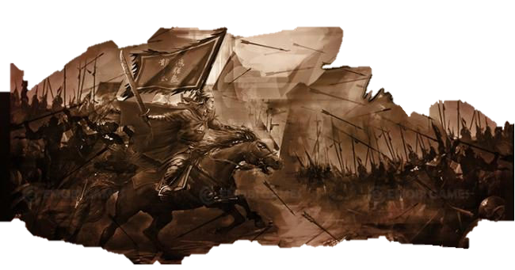

Quang Trung
đại phá quân Thanh 1789
Hảo Mnt

Slide 2


Khởi động

Slide 3



Hãy trả lời các câu hỏi sau
Để tiêu diệt chính quyền họ Trịnh. Thống nhất đất nước.
1
Năm 1786, Nguyễn Huệ kéo quân ra Bắc để làm gì?
Mở đầu cho việc thống nhất lại đất nước.
Việc Nguyễn Huệ làm chủ được Thăng Long, lật đổ họ Trịnh (1786) có ý nghĩa gì?
2

Slide 4
Khám phá

Slide 5

Nội dung bài học
1. Nguyên nhân
2. Diễn biến
3、Nguyên nhân thắng lợi, ý nghĩa lịch sử

Slide 6
1. Nguyên nhân
Đọc thầm đoạn “Cuối năm 1788….đánh quân Thanh” và trả lời câu hỏi:
1. Cuối năm 1788 mượn cớ giúp nhà Lê, quân Thanh đã làm gì ?
2. Trước tình hình đó Nguyễn Huệ đã có quyết định gì ?

Slide 7
1. Nguyên nhân
1. Cuối năm 1788 mượn cớ giúp nhà Lê, quân Thanh đã làm gì ?
Cuối năm 1788 , mượn cớ giúp nhà Lê khôi phục ngai vàng nên quân Thanh kéo quân sang xâm lược nước ta.
2. Trước tình hình đó Nguyễn Huệ đã có quyết định gì ?

Slide 8
1. Nguyên nhân
2. Trước tình hình đó Nguyễn Huệ đã có quyết định gì ?
Nguyễn Huệ lên ngôi Hoàng Đế lấy hiệu là Quang Trung và tiến quân ra Bắc để đánh đuổi quân Thanh.

Slide 9
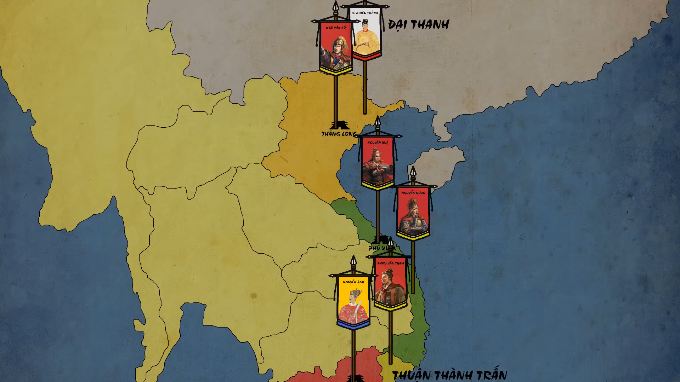

Slide 10
Kết luận
Khi nghe tin quân Thanh sang xâm lược nước ta, Nguyễn Huệ liền lên ngôi hoàng đế, lấy hiệu là Quang Trung và lập tức tiến quân ra Bắc đánh quân Thanh.

Slide 11
2. Diễn biến
Đọc thầm đoạn “Ngày 20 tháng Chạp … khinh thường” và trả lời câu hỏi:
1. Khi đưa quân đến Tam Điệp ( Ninh Bình) Quang Trung đã làm gì ?
2. Tướng Nhà Thanh Tôn Sĩ Nghị khi biết tin này thái độ ra sao ?

Slide 12
2. Diễn biến
1. Khi đưa quân đến Tam Điệp ( Ninh Bình) Quang Trung đã làm gì ?
Quang Trung chỉ huy quân đến Tam Điệp (Ninh Bình). Quân sĩ được lệnh ăn Tết trước, rồi chia thành 5 đạo quân tiến ra Thăng Long.
2. Tướng Nhà Thanh Tôn Sĩ Nghị khi biết tin này thái độ ra sao ?

Slide 13
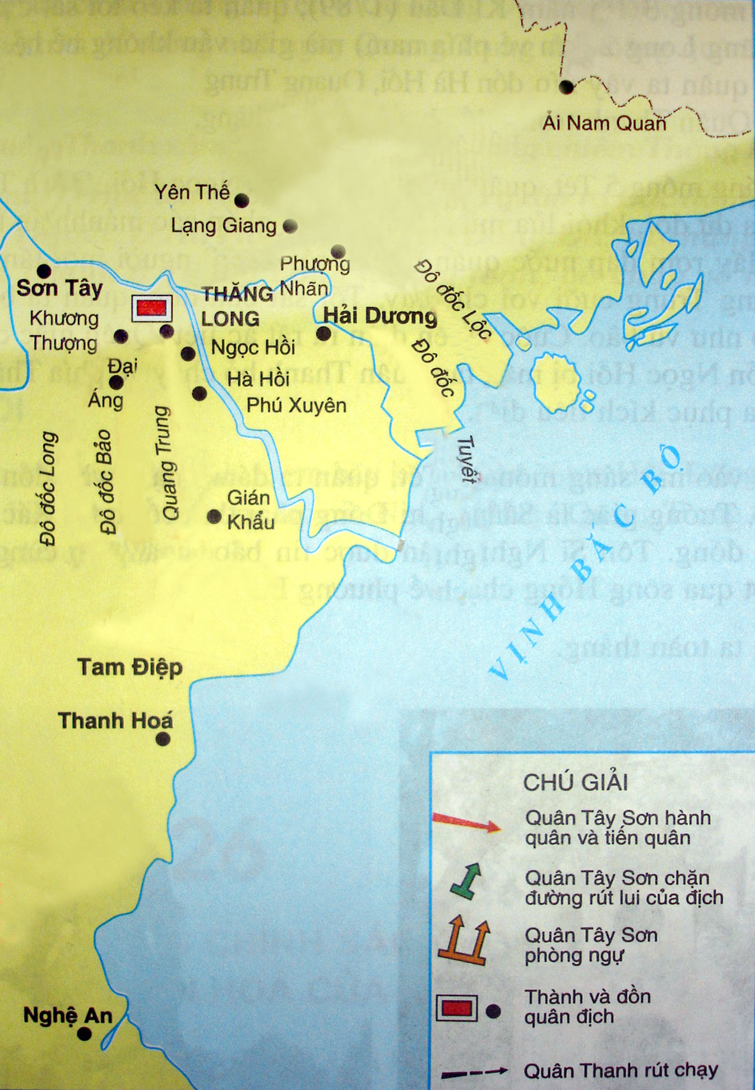
Đường
tiến
của
5 đạo
quân
Tam Điệp

Slide 14
2. Diễn biến
2. Tướng Nhà Thanh Tôn Sĩ Nghị khi biết tin này thái độ ra sao ?
Tướng nhà Thanh là Tôn Sĩ Nghị biết được tin này nhưng có ý coi thường.

Slide 15
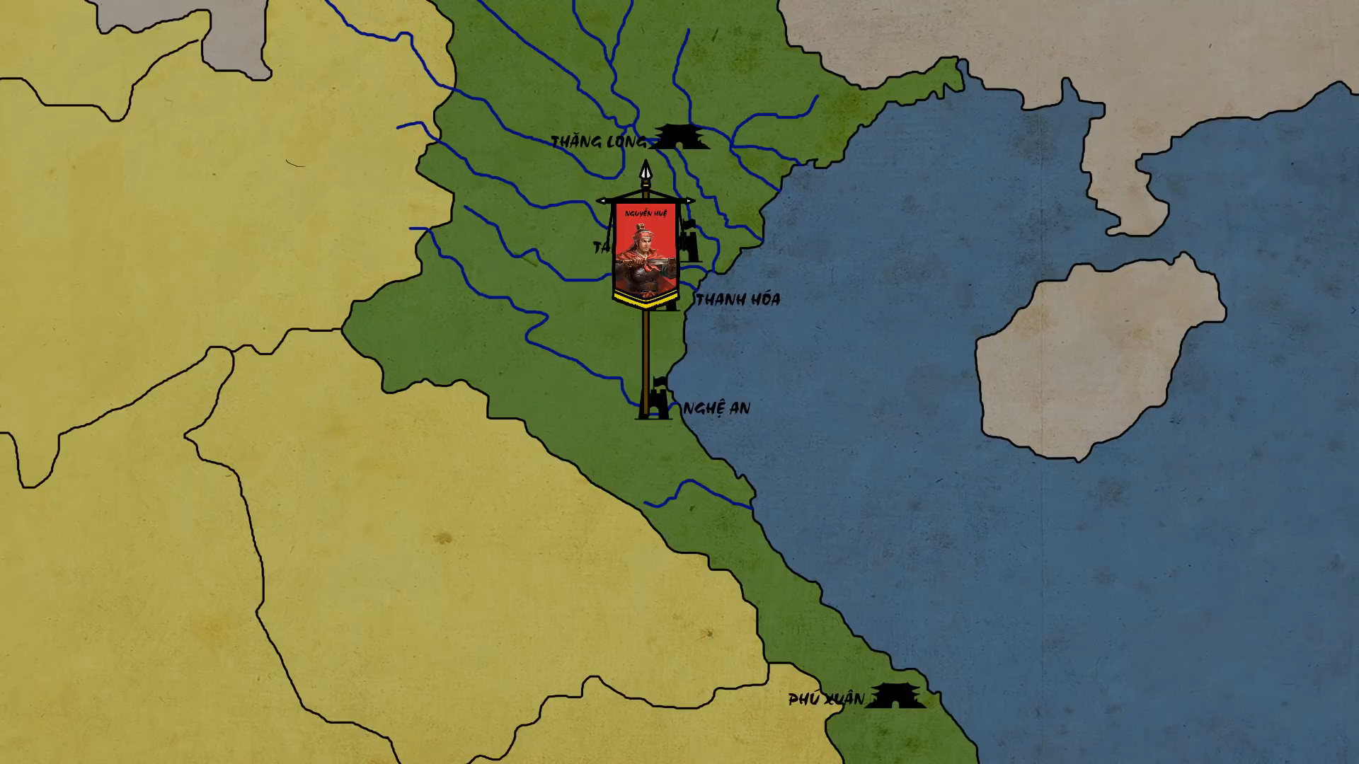

Slide 16
Diễn biến các trận đánh
1. Trận Hà Hồi
2. Trận Ngọc Hồi – Đống Đa

Slide 17
1. Trận Hà Hồi
Đọc thầm đoạn “Đêm mùng 3
Tết … hoảng sợ xin hang ” và trả lời câu hỏi:
1. Trận mở màn là trận nào, diễn ra ở đâu ?
2. Kết quả của trận đánh ra sao ?

Slide 18
1. Trận Hà Hồi
1. Trận mở màn là trận nào, diễn ra vào khi nào ?
Trận mở màn là trận Hà Hồi diễn ra vào đêm mùng 3 Tết Kỉ Dậu ( 1789)
2. Kết quả của trận đánh ra sao ?
Quân ta quây kín đồn Hà Hồi, giặc phải xin hàng

Slide 19
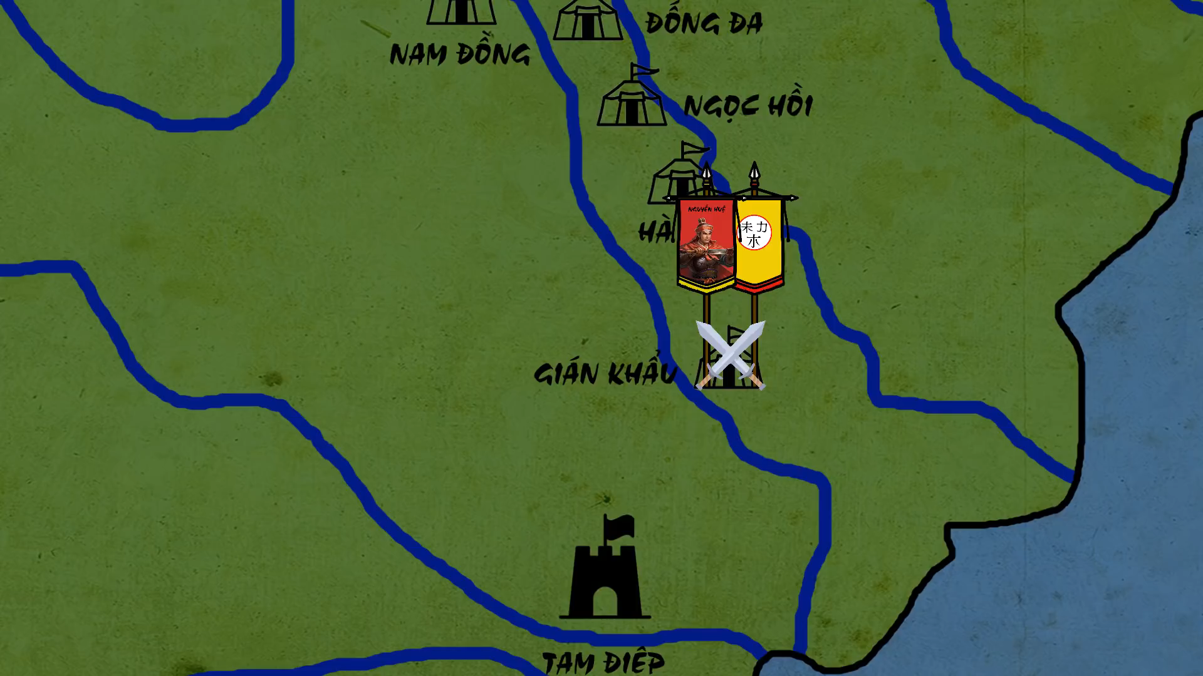

Slide 20
2. Trận Ngọc Hồi – Đống Đa
Đọc thầm đoạn “Mờ sáng mùng 5
… Quân ta toàn thắng ” và trả lời câu hỏi:
1. Dựa vào lượt đồ và hình 1, em hãy kể lại trận Ngọc Hồi và trận Đống Đa ?
2. Kết quả của trận đánh ra sao ?

Slide 21
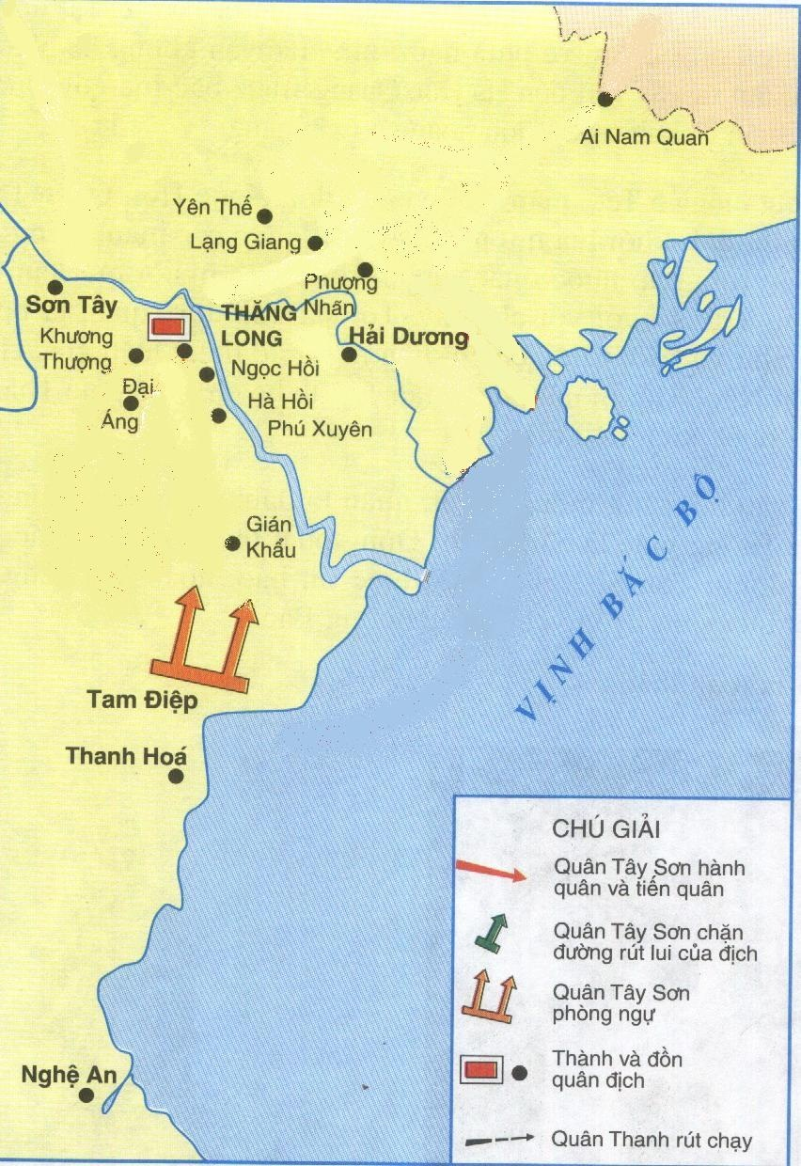
- Mờ sáng mùng 5 Tết, ta tấn công đồn Ngọc Hồi. Quân Thanh bắn đại bác dữ dội...
- Quang Trung cưỡi voi chỉ huy. Quân ta xông vào như vũ bão. Cuộc chiến rất ác liệt.
- Quân giặc chết nhiều vô kể. Đồn Ngọc Hồi bị mất, tàn quân Thanh bỏ chạy về Thăng Long, bị quân ta phục kích tiêu diệt.
Trận Ngọc Hồi:
Đô đốc Lộc
Đô đốc Tuyết
Đô đốc Long
Đô đốc Bảo
Quang Trung

Slide 22
- Cũng mờ sáng mồng 5 Tết, quân ta đánh mạnh vào đồn Đống Đa.
- Tướng giặc là Sầm Nghi Đống thắt cổ tự tử. Xác giặc chết thành gò đống.
-Tôn Sĩ Nghị hoảng sợ cùng đám tàn quân chạy về phương Bắc và bị quân ta phục kích
Trận Đống Đa:
Đô đốc Lộc
Đô đốc Tuyết
Đô đốc Long
Đô đốc Bảo
Quang Trung

Slide 23
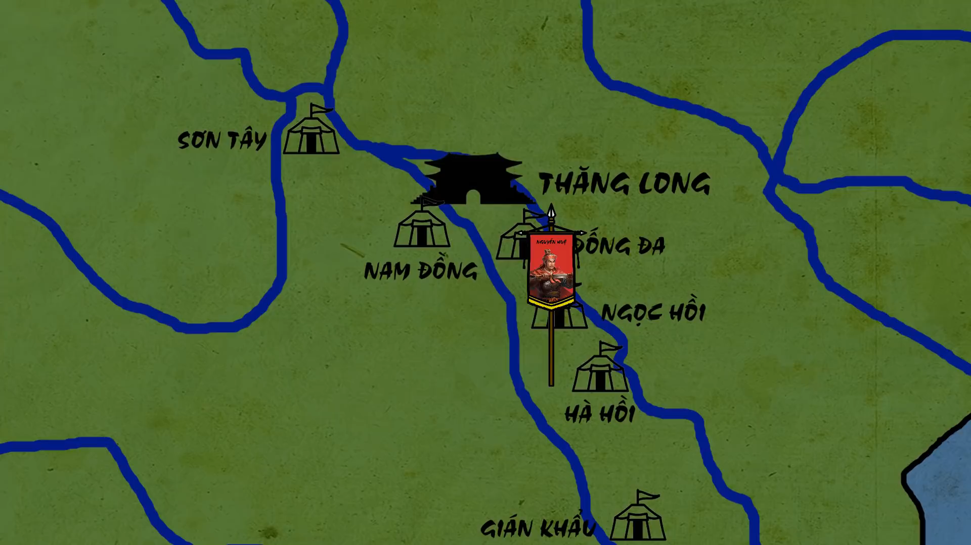

Slide 24
1. Trận Ngọc Hồi – Đống Đa
Kết quả của trận đánh ra sao ?
- Quân ta toàn thắng.
- Quân Thanh ở Thăng Long hoảng loạn bỏ chạy về nước.

Slide 25
3 Nguyên nhân thắng lợi và ý nghĩa lịch sử
Nguyên nhân thắng lợi
- Sự lãnh đạo tài tình và sáng suốt của vua Quang Trung
- Do sự đoàn kết một lòng đánh giặc của dân và quân ta

Slide 26
3 Nguyên nhân thắng lợi và ý nghĩa lịch sử
Ý nghĩa lịch sử
- Đem lại độc lập tự do cho dân tộc
- Khẳng định quyền tự chủ của đất nước
- Tự hào về truyền thống chống giặc ngoại xâm của dân tộc

Slide 27
Củng
cố

Slide 28
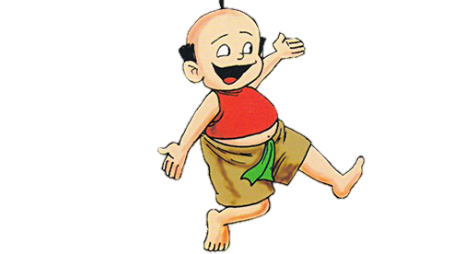
Theo em nhân dân đã làm gì để tưởng nhớ ngày Quang Trung đại phá quân Thanh?
Tổ chức giỗ trận hằng năm vào ngày mồng 5 Tết ở Gò Đống Đa ( Hà Nội ).
Ngoài ra, để tưởng nhớ vị anh hùng dân tộc Quang Trung (Nguyễn Huệ) nhân dân ta còn lập đền thờ, tạc tượng, đặt tên các con đường, trường học mang tên ông.

Slide 29
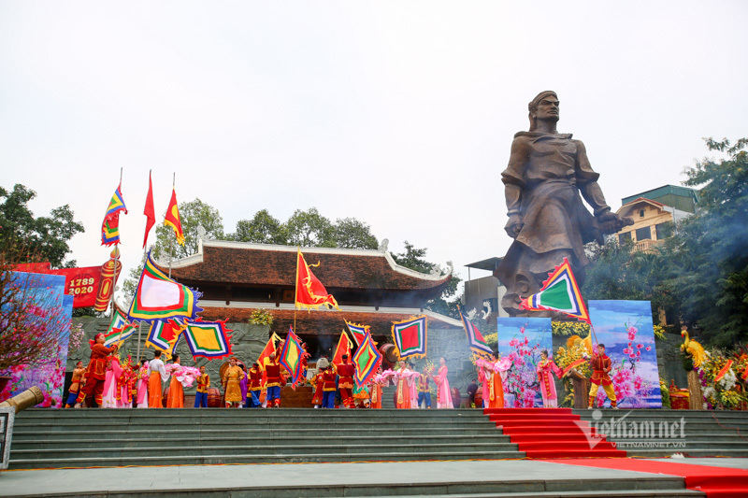

Slide 30
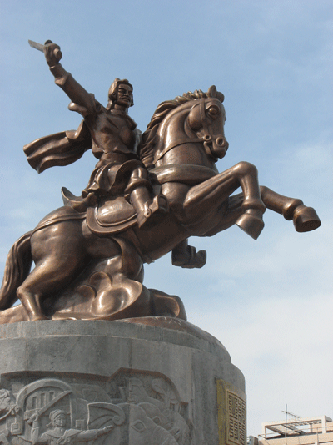
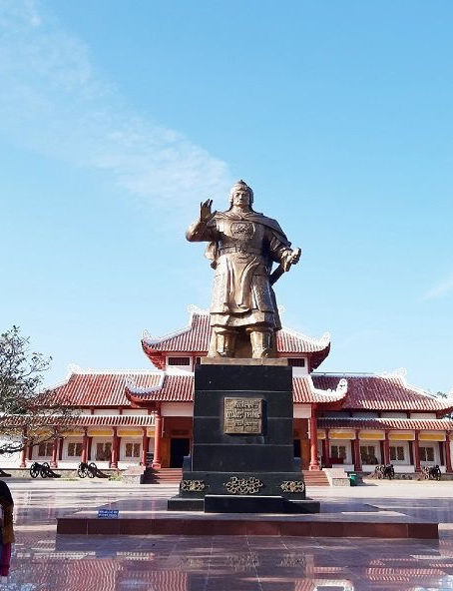
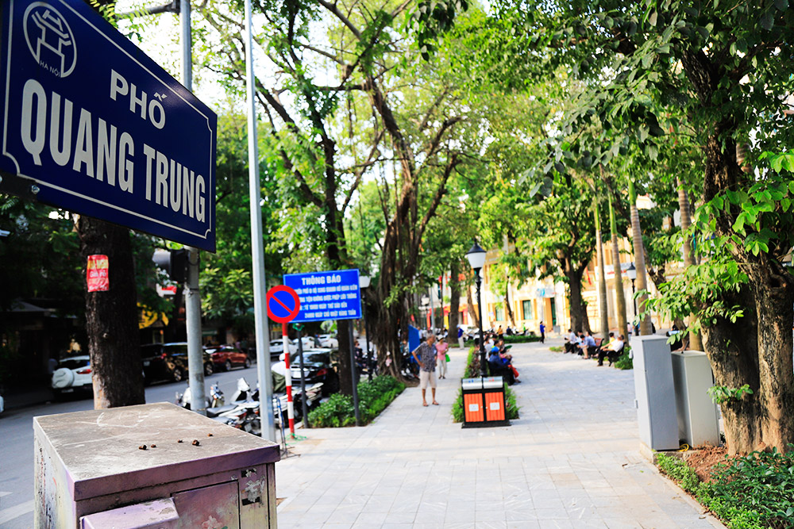
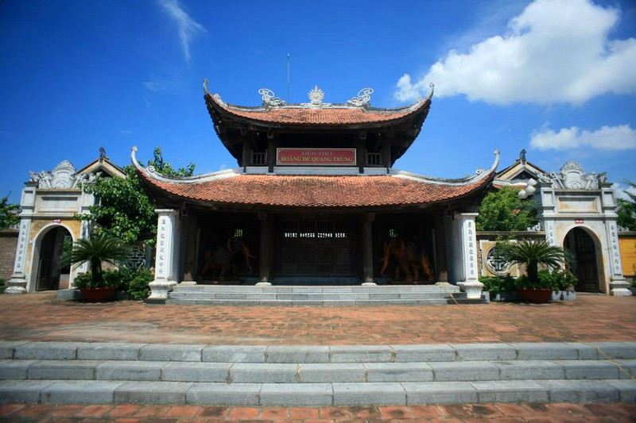

Slide 31
BÀI HỌC
Quân Thanh xâm lược nước ta. Chúng chiếm Thăng Long.
Nguyễn Huệ lên ngôi Hoàng đế, kéo quân ra Bắc đánh đuổi quân Thanh. Ở Hà Hồi, Ngọc Hồi, Đống Đa, ta thắng lớn.
Quân Thanh ở Thăng Long hoảng loạn, bỏ chạy về nước.

Slide 32



Trò chơi : Đố vui lịch sử
1.
T | A | M | Đ | I | Ệ | P
2.
S | Ầ | M | N | G | H | I | Đ | Ố | N | G
3.
N | G | Ọ | C | H | Ồ | I
4
Q | U | A | N | G | T | R | U | N | G
5.
N | Ă | M | Đ | Ạ | O | Q | U | Â | N
6.
Q | U | Â | N | T | H | A | N | H
5. Số đạo quân tiến ra Thăng Long
(10 chữ cái )
2. Tướng giặc phải thắt cổ tự tử ở đồn Đống Đa ( 11 chữ cái )
4. Nguyễn Huệ lên ngôi Hoàng đế lấy nên hiệu là gì? ( 10 chữ cái )
3. Nơi này quân ta tấn công vào mờ sáng mồng năm Tết Kỉ Dậu ( 7 chữ cái )
6. Quân xâm lược nước ta vào cuối năm 1788 ( 9 chữ cái )
1. Nơi Quang Trung đến vào ngày 20 tháng chạp năm Mậu Thân (7 chữ cái ).

